Slide 2

Приложение для игры в «Дурака», «Двадцать одно» и «Верю-не-верю» по сети
Выполнил: Аксенов Владислав
Руководитель: Муль Павел Фридрихович

Slide 3
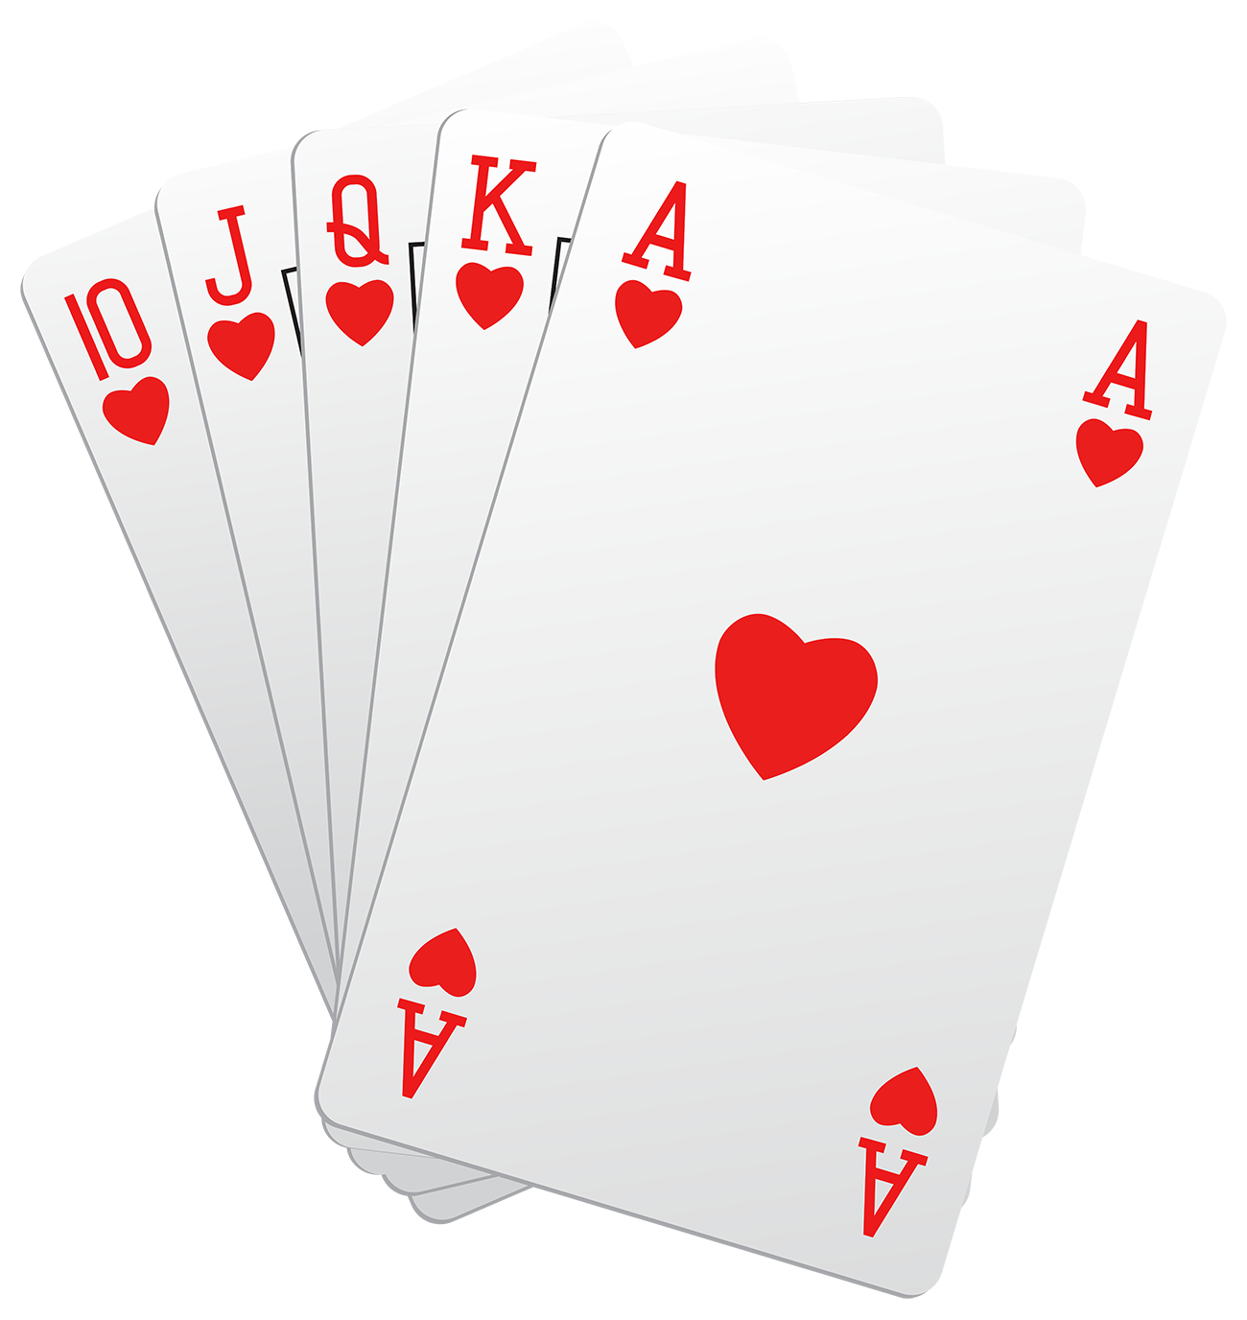
Идея
Сборник из трех карточных игр в одном приложении, играть в которые можно с любым человеком, имеющим доступ к интернету.

Slide 4


Актуальность приложения
Существующие приложения реализуют только одну игру
Правила игр могут разниться, возможна уникальность игрового процесса
Отсутствие в известных магазинах приложений реализации игры «Верю-не-верю»
Все существующие приложения требуют создание аккаунта, сохранения пароля.

Slide 5
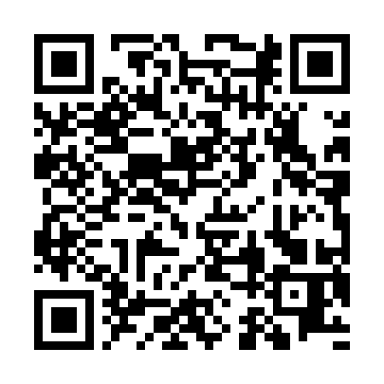

Релиз на GitHub (AksVl/CardGamesProject)

Slide 6
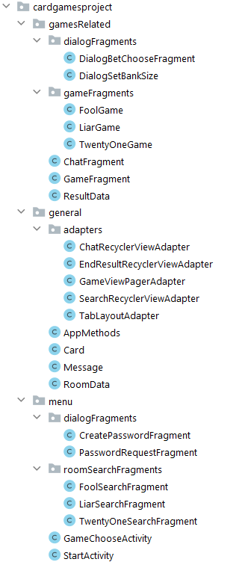
Пакеты приложения
//22 класса
//gamesRelated - все, что связано с реализацией GameFragment
//general – общие классы (адаптеры, класс с обще используемыми методами, классы-модели )
//menu – активности и фрагменты, инициализация в бд, поиск/создание комнаты

Slide 7
Cтруктура
//инициализация игрока в бд
StartActivity
AppMethods
GameChooseActivity
//выбор игры
//публичный статический класс с обще используемыми методами
FoolSearchFragment
TwentyOneSearchFragment
LiarSearchFragment
GameFragment
FoolGame
Chat
TwentyOneGame
LiarGame

Slide 8
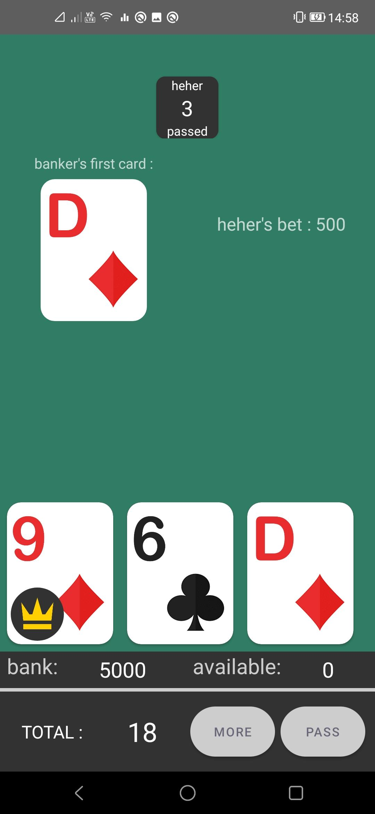
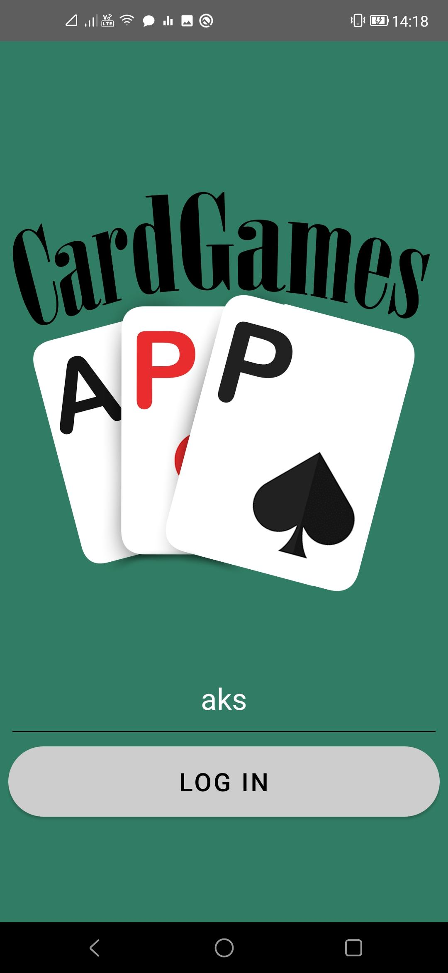
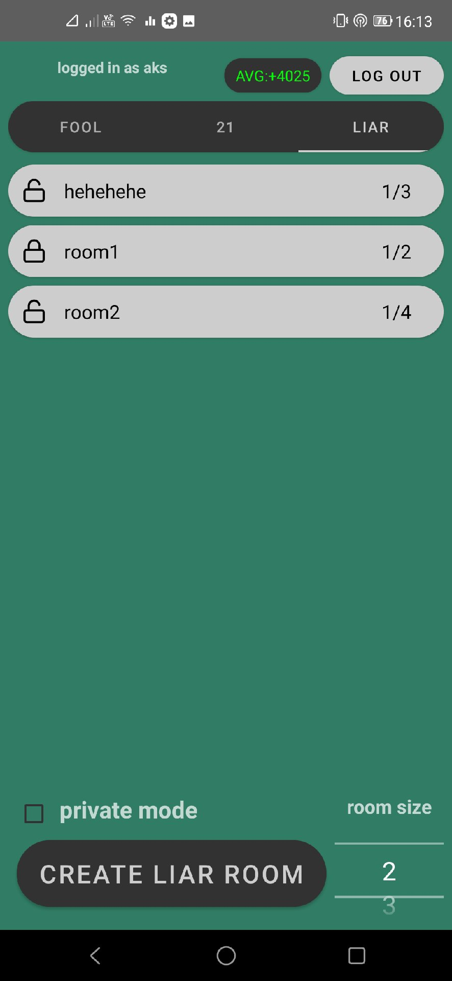
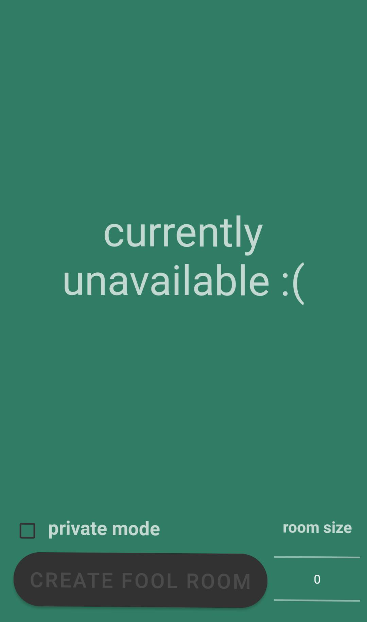
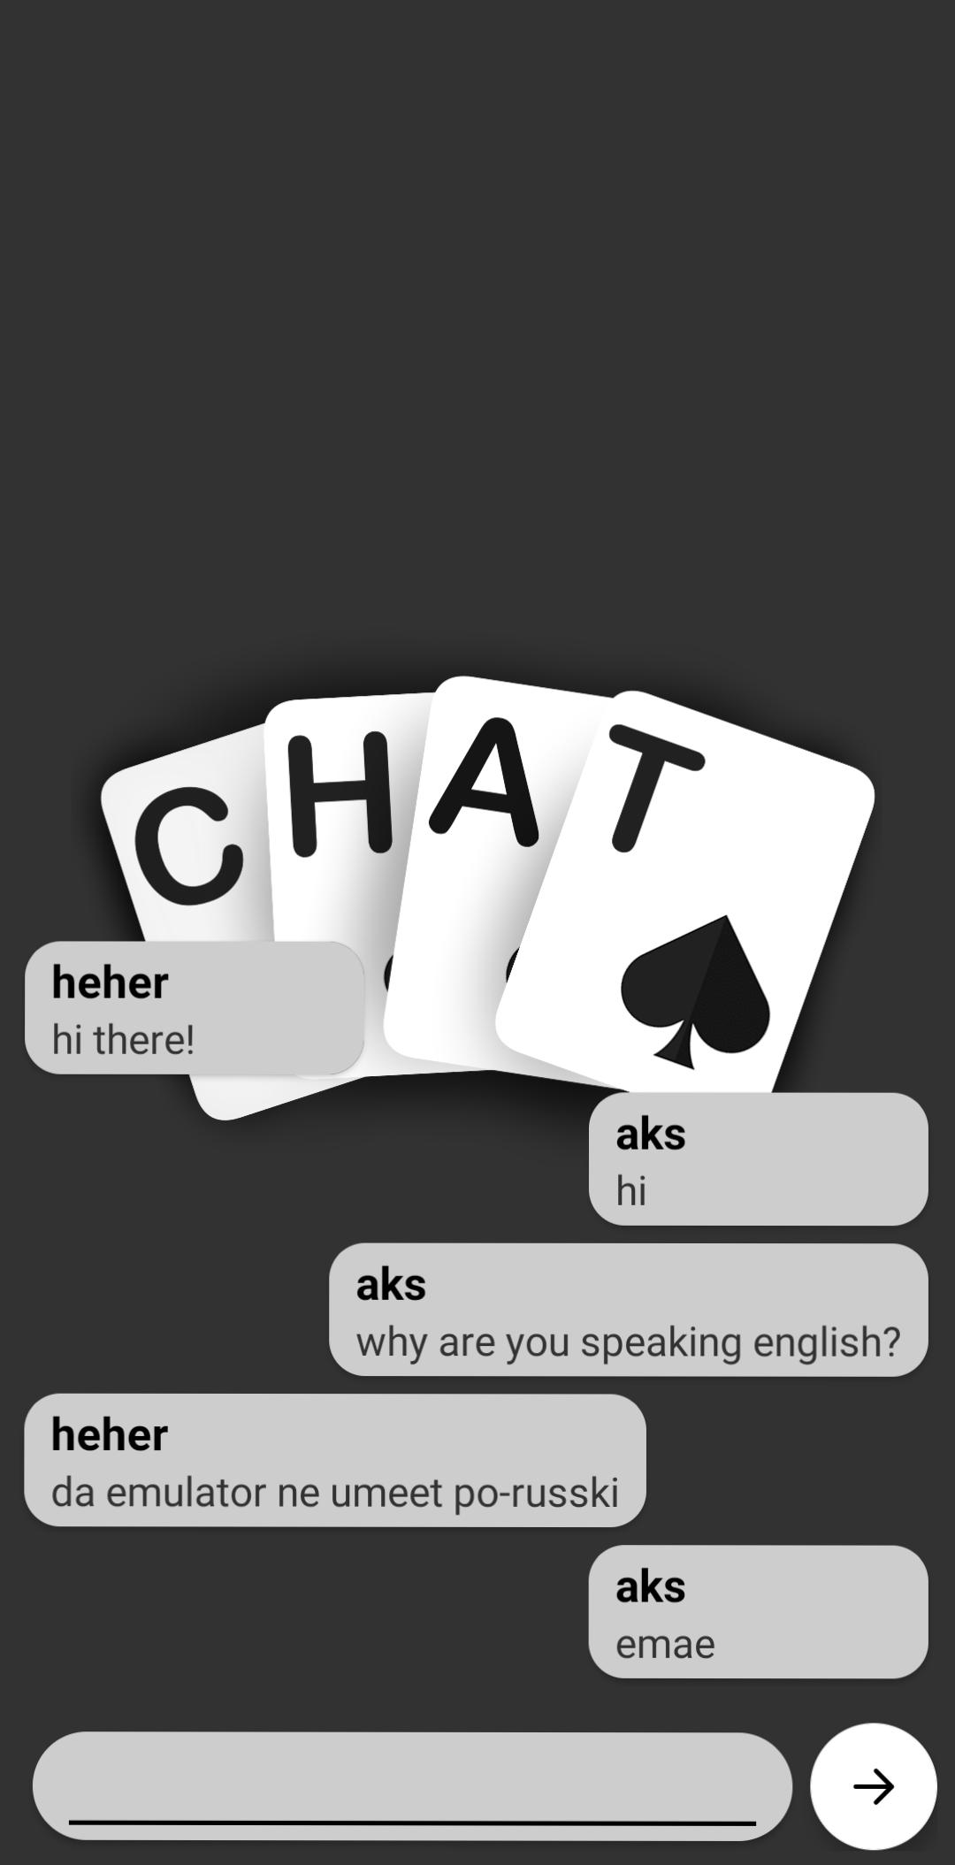
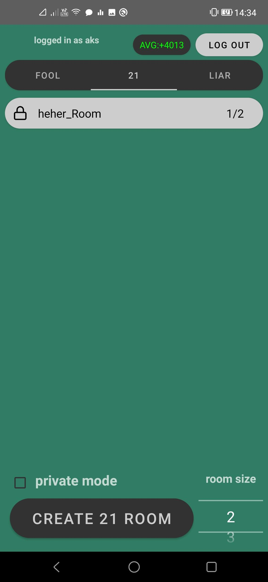
Вид приложения
//GameFragment
//StartActivity
//GameChooseActivity
//viewPager2
//viewPager2

Slide 9
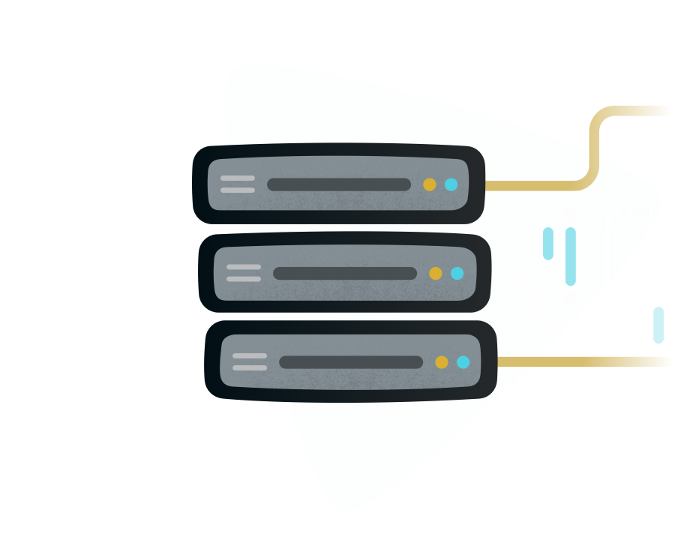

Реализация
TwentyOneRooms
Room1
Room2
…c
FoolRooms
…
LiarRooms
…
PlayerList
Player1
Player2
…

Slide 10
Реализация (Комната для игры в 21)
RoomName
_message
//сообщения в чате комнаты
_access
//доступ к комнате
_choosingPlayer
//позиция выбирающего игрока
_size
//кол-во игроков
_bank
//текущее значение банка
Player1
position
//позиция за столом
status
//статус(ставит/выбирает/…)
role
//роль в игре(банкир/игрок)
hand
…
//карты игрока
Player2
p.s. В особых случая появляются доп. поля (_offline,bank_choosing,..)
…

Slide 11
Реализация (Комната для игры в верю-не-верю)
RoomName
_message
//сообщения в чате комнаты
_access
//доступ к комнате
_choosingPlayer
//позиция выбирающего игрока
_size
//кол-во игроков
_chosenValue
//выбранное значение для карт
_stack
//колода скинутых карт
…
Player1
//позиция за столом
position
//статус(ждет/выбирает/…)
status
//карты игрока
hand
…
p.s. В особых случая появляются доп. поля (_offline и.т.д.)
Player2

Slide 12


